Slide 1
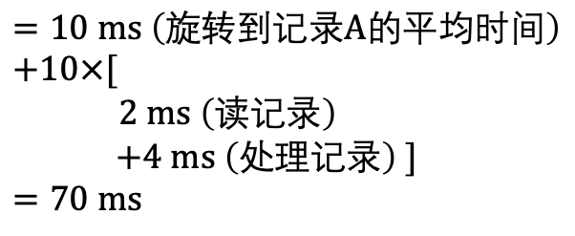
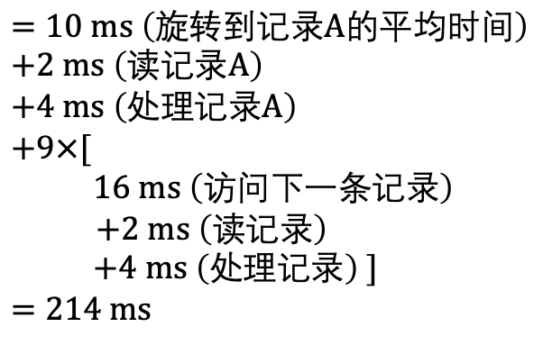


物理块 | 逻辑记录
1 | A
2 | B
3 | C
4 | D
5 | E
6 | F
7 | G
8 | H
9 | I
10 | J
物理块 | 逻辑记录
1 | A
2 | H
3 | E
4 | B
5 | I
6 | F
7 | C
8 | J
9 | G
10 | D
$$处理记录的总时间$$
$$=10 ms \left(\text{旋转到记录}\text{A}\text{的平均时间}\right)$$
$$+2 ms \left(读记录A\right)$$
$$+4 ms \left(处理记录A\right)$$
$$+9×[$$
$16 ms \left(访问下一条记录\right)$
$+2 ms \left(读记录\right)$
$+4 ms \left(处理记录\right) ]$
$$=214 ms$$
$$处理记录的总时间$$
$$=10 ms \left(\text{旋转到记录}\text{A}\text{的平均时间}\right)$$
$$+10×[$$
$2 ms \left(读记录\right)$
$+4 ms \left(处理记录\right) ]$
$$=70 ms$$

